Slide 1






















Overview
$$k_{21}^{1}$$
$$k_{31}^{1}$$
$$…$$
$$k_{N1}^{1}$$
$$k_{11}^{1}$$
$$1$$
$$2$$
$$3$$
$$N$$
$k^{1}$ filter
$$k_{21}^{2}$$
$$k_{31}^{2}$$
$$…$$
$$k_{N1}^{2}$$
$$k_{11}^{2}$$
$$1$$
$$2$$
$$3$$
$$N$$
$k^{2}$ filter
$$k_{21}^{m}$$
$$k_{31}^{m}$$
$$…$$
$$k_{N1}^{m}$$
$$k_{11}^{m}$$
$$1$$
$$2$$
$$3$$
$$N$$
$k^{m}$ filter
Notes:
像素1为任何标签l的概率由整幅图像所有像素为l时的概率和权重共同决定（Message Passing---像素关系）
可以认为有m个视角
不同视角求得的像素1的l标签概率加权求和（Weighting Filter Outputs---不同滤波/视角的综合结果）

Slide 2













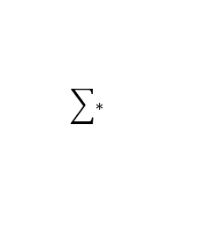



Pixel:1, Label:1
$f_{1},f_{2}$, …, $f_{N}$
$f_{1},f_{2}$, …, $f_{N}$
$f_{1},f_{2}$, …, $f_{N}$
图像特征
$$k^{1}$$
$$k^{2}$$
$$k^{m}$$
Gaussian滤波系数
$k_{11}^{1}$, $k_{21}^{1}$, …, $k_{N1}^{1}$
$k_{11}^{2}$, $k_{21}^{2}$, …, $k_{N1}^{2}$
$k_{11}^{m}$, $k_{21}^{m}$, …, $k_{N1}^{m}$
$$\sum{∗}$$
$$\sum{∗}$$
…
$$\sum{∗}$$
$Q_{1}(1),Q_{2}(1)$, …, $Q_{N}(1)$
$Q_{1}(1),Q_{2}(1)$, …, $Q_{N}(1)$
$Q_{1}(1),Q_{2}(1)$, …, $Q_{N}(1)$
前一次迭代的结果
$${\tilde{Q}}_{1}^{\left(1\right)}\left(1\right)$$
$${\tilde{Q}}_{1}^{\left(2\right)}\left(1\right)$$
$${\tilde{Q}}_{1}^{\left(m\right)}\left(1\right)$$
各个滤波下的结果
$$w_{1}^{1}$$
$$w_{1}^{2}$$
$$w_{1}^{m}$$
$${\check{Q}}_{1}(1)$$
Notes:
这里出现的上标索引了高斯滤波.
高斯滤波给出了两两相素的关系，不同的滤波给出的关系不同；这里可以将各个滤波理解成视角.
上面提到的关系可以形象的认为是两个相素的连接边的权重
各个像素将1标签概率通过权重（不同的视角/滤波决定）传导给目标像素1
由于是多滤波（视角）模型，所以再将各个滤波下的结果进行加权求和, 便得到了目标像素1为1的概率

Slide 3








Pixel:1, Label:2
$f_{1},f_{2}$, …, $f_{N}$
$f_{1},f_{2}$, …, $f_{N}$
$f_{1},f_{2}$, …, $f_{N}$
图像特征
$$k^{1}$$
$$k^{2}$$
$$k^{m}$$
Gaussian滤波系数
$k_{11}^{1}$, $k_{21}^{1}$, …, $k_{N1}^{1}$
$k_{11}^{2}$, $k_{21}^{2}$, …, $k_{N1}^{2}$
$k_{11}^{m}$, $k_{21}^{m}$, …, $k_{N1}^{m}$
$$\sum{∗}$$
$$\sum{∗}$$
…
$$\sum{∗}$$
$Q_{1}(2),Q_{2}(2)$, …, $Q_{N}(2)$
$Q_{1}(2),Q_{2}(2)$, …, $Q_{N}(2)$
$Q_{1}(2),Q_{2}(2)$, …, $Q_{N}(2)$
前一次迭代的结果
$${\tilde{Q}}_{1}^{\left(1\right)}\left(2\right)$$
$${\tilde{Q}}_{1}^{\left(2\right)}\left(2\right)$$
$${\tilde{Q}}_{1}^{\left(m\right)}\left(2\right)$$
各个滤波下的结果
$$w_{2}^{1}$$
$$w_{2}^{2}$$
$$w_{2}^{m}$$
$${\check{Q}}_{1}(2)$$
Notes:
这里出现的上标索引了高斯滤波.
高斯滤波给出了两两相素的关系，不同的滤波给出的关系不同；这里可以将各个滤波理解成视角.
上面提到的关系可以形象的认为是两个相素的连接边的权重
各个像素将1标签概率通过权重（不同的视角/滤波决定）传导给目标像素1
由于是多滤波（视角）模型，所以再将各个滤波下的结果进行加权求和, 便得到了目标像素1为2的概率

Slide 4








Pixel:1, Label:L
$f_{1},f_{2}$, …, $f_{N}$
$f_{1},f_{2}$, …, $f_{N}$
$f_{1},f_{2}$, …, $f_{N}$
图像特征
$$k^{1}$$
$$k^{2}$$
$$k^{m}$$
Gaussian滤波系数
$k_{11}^{1}$, $k_{21}^{1}$, …, $k_{N1}^{1}$
$k_{11}^{2}$, $k_{21}^{2}$, …, $k_{N1}^{2}$
$k_{11}^{m}$, $k_{21}^{m}$, …, $k_{N1}^{m}$
$$\sum{∗}$$
$$\sum{∗}$$
…
$$\sum{∗}$$
$Q_{1}(L),Q_{2}(L)$, …, $Q_{N}(L)$
$Q_{1}(L),Q_{2}(L)$, …, $Q_{N}(L)$
$Q_{1}(L),Q_{2}(L)$, …, $Q_{N}(L)$
前一次迭代的结果
$${\tilde{Q}}_{1}^{\left(1\right)}\left(L\right)$$
$${\tilde{Q}}_{1}^{\left(2\right)}\left(L\right)$$
$${\tilde{Q}}_{1}^{\left(m\right)}\left(L\right)$$
各个滤波下的结果
$$w_{L}^{1}$$
$$w_{L}^{2}$$
$$w_{L}^{m}$$
$${\check{Q}}_{1}(L)$$
Notes:
这里出现的上标索引了高斯滤波.
高斯滤波给出了两两相素的关系，不同的滤波给出的关系不同；这里可以将各个滤波理解成视角.
上面提到的关系可以形象的认为是两个相素的连接边的权重
各个像素将1标签概率通过权重（不同的视角/滤波决定）传导给目标像素1
由于是多滤波（视角）模型，所以再将各个滤波下的结果进行加权求和, 便得到了目标像素1为L的概率

Slide 5




兼容变换
$${\check{Q}}_{1}\left(1\right),{\check{Q}}_{1}\left(2\right),…,{\check{Q}}_{1}(L)$$
$$∗$$
$$μ(∗.∗)$$
兼容参数
${\hat{Q}}_{1}\left(1\right)$, ${\hat{Q}}_{1}\left(2\right)$, …, ${\hat{Q}}_{1}\left(L\right)$
Notes:
得到目标像素1各个标签的概率后（结合了图像特征关系），再通过卷积进一步更新目标像素1各个标签的概率
这里的卷积核是标签之间的关系

Slide 6












Overview
$$k_{12}^{1}$$
$$k_{32}^{1}$$
$$…$$
$$k_{N2}^{1}$$
$$k_{22}^{1}$$
$$2$$
$$1$$
$$3$$
$$N$$
$k^{1}$ filter
$$k_{12}^{2}$$
$$k_{32}^{2}$$
$$…$$
$$k_{N2}^{2}$$
$$k_{22}^{2}$$
$$2$$
$$1$$
$$3$$
$$N$$
$k^{2}$ filter
$$k_{12}^{m}$$
$$k_{32}^{m}$$
$$…$$
$$k_{N2}^{m}$$
$$k_{22}^{m}$$
$$2$$
$$1$$
$$3$$
$$N$$
$k^{m}$ filter

Slide 7







Pixel:2, Label:1
$f_{1},f_{2}$, …, $f_{N}$
$f_{1},f_{2}$, …, $f_{N}$
$f_{1},f_{2}$, …, $f_{N}$
图像特征
$$k^{1}$$
$$k^{2}$$
$$k^{m}$$
Gaussian滤波系数
$k_{12}^{1}$, $k_{22}^{1}$, …, $k_{N2}^{1}$
$k_{12}^{2}$, $k_{22}^{2}$, …, $k_{N2}^{2}$
$k_{12}^{m}$, $k_{22}^{m}$, …, $k_{N2}^{m}$
$$\sum{∗}$$
$$\sum{∗}$$
…
$$\sum{∗}$$
$Q_{1}(1),Q_{2}(1)$, …, $Q_{N}(1)$
$Q_{1}(1),Q_{2}(1)$, …, $Q_{N}(1)$
$Q_{1}(1),Q_{2}(1)$, …, $Q_{N}(1)$
前一次迭代的结果
$${\tilde{Q}}_{2}^{\left(1\right)}\left(1\right)$$
$${\tilde{Q}}_{2}^{\left(2\right)}\left(1\right)$$
$${\tilde{Q}}_{2}^{\left(m\right)}\left(1\right)$$
各个滤波下的结果
$$w_{1}^{1}$$
$$w_{1}^{2}$$
$$w_{1}^{m}$$
$${\check{Q}}_{2}(1)$$
Notes:
这里出现的上标索引了高斯滤波.
高斯滤波给出了两两相素的关系，不同的滤波给出的关系不同；这里可以将各个滤波理解成视角.
上面提到的关系可以形象的认为是两个相素的连接边的权重
各个像素将1标签概率通过权重（不同的视角/滤波决定）传导给目标像素2
由于是多滤波（视角）模型，所以再将各个滤波下的结果进行加权求和, 便得到了目标像素2为1的概率

Slide 8




Pixel:2, Label:2
$f_{1},f_{2}$, …, $f_{N}$
$f_{1},f_{2}$, …, $f_{N}$
$f_{1},f_{2}$, …, $f_{N}$
图像特征
$$k^{1}$$
$$k^{2}$$
$$k^{m}$$
Gaussian滤波系数
$k_{12}^{1}$, $k_{22}^{1}$, …, $k_{N2}^{1}$
$k_{12}^{2}$, $k_{22}^{2}$, …, $k_{N2}^{2}$
$k_{12}^{m}$, $k_{22}^{m}$, …, $k_{N2}^{m}$
$$\sum{∗}$$
$$\sum{∗}$$
…
$$\sum{∗}$$
$Q_{1}(2),Q_{2}(2)$, …, $Q_{N}(2)$
$Q_{1}(2),Q_{2}(2)$, …, $Q_{N}(2)$
$Q_{1}(2),Q_{2}(2)$, …, $Q_{N}(2)$
前一次迭代的结果
$${\tilde{Q}}_{2}^{\left(1\right)}\left(2\right)$$
$${\tilde{Q}}_{2}^{\left(2\right)}\left(2\right)$$
$${\tilde{Q}}_{2}^{\left(m\right)}\left(2\right)$$
各个滤波下的结果
$$w_{2}^{1}$$
$$w_{2}^{2}$$
$$w_{2}^{m}$$
$${\check{Q}}_{2}(2)$$
Notes:
这里出现的上标索引了高斯滤波.
高斯滤波给出了两两相素的关系，不同的滤波给出的关系不同；这里可以将各个滤波理解成视角.
上面提到的关系可以形象的认为是两个相素的连接边的权重
各个像素将1标签概率通过权重（不同的视角/滤波决定）传导给目标像素2
由于是多滤波（视角）模型，所以再将各个滤波下的结果进行加权求和, 便得到了目标像素2为2的概率

Slide 9




Pixel:2, Label:L
$f_{1},f_{2}$, …, $f_{N}$
$f_{1},f_{2}$, …, $f_{N}$
$f_{1},f_{2}$, …, $f_{N}$
图像特征
$$k^{1}$$
$$k^{2}$$
$$k^{m}$$
Gaussian滤波系数
$k_{12}^{1}$, $k_{22}^{1}$, …, $k_{N2}^{1}$
$k_{12}^{2}$, $k_{22}^{2}$, …, $k_{N2}^{2}$
$k_{12}^{m}$, $k_{22}^{m}$, …, $k_{N2}^{m}$
$$\sum{∗}$$
$$\sum{∗}$$
…
$$\sum{∗}$$
$Q_{1}(L),Q_{2}(L)$, …, $Q_{N}(L)$
$Q_{1}(L),Q_{2}(L)$, …, $Q_{N}(L)$
$Q_{1}(L),Q_{2}(L)$, …, $Q_{N}(L)$
前一次迭代的结果
$${\tilde{Q}}_{2}^{\left(1\right)}\left(L\right)$$
$${\tilde{Q}}_{2}^{\left(2\right)}\left(L\right)$$
$${\tilde{Q}}_{2}^{\left(m\right)}\left(L\right)$$
各个滤波下的结果
$$w_{L}^{1}$$
$$w_{L}^{2}$$
$$w_{L}^{m}$$
$${\check{Q}}_{2}(L)$$
Notes:
这里出现的上标索引了高斯滤波.
高斯滤波给出了两两相素的关系，不同的滤波给出的关系不同；这里可以将各个滤波理解成视角.
上面提到的关系可以形象的认为是两个相素的连接边的权重
各个像素将1标签概率通过权重（不同的视角/滤波决定）传导给目标像素2
由于是多滤波（视角）模型，所以再将各个滤波下的结果进行加权求和, 便得到了目标像素2为L的概率

Slide 10


兼容变换
$${\check{Q}}_{2}\left(1\right),{\check{Q}}_{2}\left(2\right),…,{\check{Q}}_{2}(L)$$
$$∗$$
$$μ(∗.∗)$$
兼容参数
${\hat{Q}}_{2}\left(1\right)$, ${\hat{Q}}_{2}\left(2\right)$, …, ${\hat{Q}}_{2}\left(L\right)$
Notes:
得到目标像素2各个标签的概率后（结合了图像特征关系），再通过卷积进一步更新目标像素2各个标签的概率
这里的卷积核是标签之间的关系

Slide 11













Overview
$$k_{1N}^{1}$$
$$k_{2N}^{1}$$
$$…$$
$$k_{N−1N}^{1}$$
$$k_{NN}^{1}$$
$$N$$
$$1$$
$$2$$
$$N−1$$
$k^{1}$ filter
$$k_{1N}^{2}$$
$$k_{2N}^{2}$$
$$…$$
$$k_{N−1N}^{2}$$
$$k_{NN}^{2}$$
$$N$$
$$1$$
$$2$$
$$N−1$$
$k^{2}$ filter
$$k_{1N}^{m}$$
$$k_{2N}^{m}$$
$$…$$
$$k_{N−1N}^{m}$$
$$k_{NN}^{m}$$
$$N$$
$$1$$
$$2$$
$$N−1$$
$k^{m}$ filter

Slide 12







Pixel:N, Label:1
$f_{1},f_{2}$, …, $f_{N}$
$f_{1},f_{2}$, …, $f_{N}$
$f_{1},f_{2}$, …, $f_{N}$
图像特征
$$k^{1}$$
$$k^{2}$$
$$k^{m}$$
Gaussian滤波系数
$k_{1N}^{1}$, $k_{2N}^{1}$, …, $k_{NN}^{1}$
$k_{1N}^{2}$, $k_{2N}^{2}$, …, $k_{NN}^{2}$
$k_{1N}^{m}$, $k_{2N}^{m}$, …, $k_{NN}^{m}$
$$\sum{∗}$$
$$\sum{∗}$$
…
$$\sum{∗}$$
$Q_{1}(1),Q_{2}(1)$, …, $Q_{N}(1)$
$Q_{1}(1),Q_{2}(1)$, …, $Q_{N}(1)$
$Q_{1}(1),Q_{2}(1)$, …, $Q_{N}(1)$
前一次迭代的结果
$${\tilde{Q}}_{N}^{\left(1\right)}\left(1\right)$$
$${\tilde{Q}}_{N}^{\left(2\right)}\left(1\right)$$
$${\tilde{Q}}_{N}^{\left(m\right)}\left(1\right)$$
各个滤波下的结果
$$w_{1}^{1}$$
$$w_{1}^{2}$$
$$w_{1}^{m}$$
$${\check{Q}}_{N}(1)$$
Notes:
这里出现的上标索引了高斯滤波.
高斯滤波给出了两两相素的关系，不同的滤波给出的关系不同；这里可以将各个滤波理解成视角.
上面提到的关系可以形象的认为是两个相素的连接边的权重
各个像素将1标签概率通过权重（不同的视角/滤波决定）传导给目标像素N
由于是多滤波（视角）模型，所以再将各个滤波下的结果进行加权求和, 便得到了目标像素N为1的概率

Slide 13




Pixel:N, Label:2
$f_{1},f_{2}$, …, $f_{N}$
$f_{1},f_{2}$, …, $f_{N}$
$f_{1},f_{2}$, …, $f_{N}$
图像特征
$$k^{1}$$
$$k^{2}$$
$$k^{m}$$
Gaussian滤波系数
$k_{1N}^{1}$, $k_{2N}^{1}$, …, $k_{NN}^{1}$
$k_{1N}^{2}$, $k_{2N}^{2}$, …, $k_{NN}^{2}$
$k_{1N}^{m}$, $k_{2N}^{m}$, …, $k_{NN}^{m}$
$$\sum{∗}$$
$$\sum{∗}$$
…
$$\sum{∗}$$
$Q_{1}(2),Q_{2}(2)$, …, $Q_{N}(2)$
$Q_{1}(2),Q_{2}(2)$, …, $Q_{N}(2)$
$Q_{1}(2),Q_{2}(2)$, …, $Q_{N}(2)$
前一次迭代的结果
$${\tilde{Q}}_{N}^{\left(1\right)}\left(2\right)$$
$${\tilde{Q}}_{N}^{\left(2\right)}\left(2\right)$$
$${\tilde{Q}}_{N}^{\left(m\right)}\left(2\right)$$
各个滤波下的结果
$$w_{2}^{1}$$
$$w_{2}^{2}$$
$$w_{2}^{m}$$
$${\check{Q}}_{N}(2)$$
Notes:
这里出现的上标索引了高斯滤波.
高斯滤波给出了两两相素的关系，不同的滤波给出的关系不同；这里可以将各个滤波理解成视角.
上面提到的关系可以形象的认为是两个相素的连接边的权重
各个像素将1标签概率通过权重（不同的视角/滤波决定）传导给目标像素N
由于是多滤波（视角）模型，所以再将各个滤波下的结果进行加权求和, 便得到了目标像素N为2的概率

Slide 14




Pixel:N, Label:L
$f_{1},f_{2}$, …, $f_{N}$
$f_{1},f_{2}$, …, $f_{N}$
$f_{1},f_{2}$, …, $f_{N}$
图像特征
$$k^{1}$$
$$k^{2}$$
$$k^{m}$$
Gaussian滤波系数
$k_{1N}^{1}$, $k_{2N}^{1}$, …, $k_{NN}^{1}$
$k_{1N}^{2}$, $k_{2N}^{2}$, …, $k_{NN}^{2}$
$k_{1N}^{m}$, $k_{2N}^{m}$, …, $k_{NN}^{m}$
$$\sum{∗}$$
$$\sum{∗}$$
…
$$\sum{∗}$$
$Q_{1}(L),Q_{2}(L)$, …, $Q_{N}(L)$
$Q_{1}(L),Q_{2}(L)$, …, $Q_{N}(L)$
$Q_{1}(L),Q_{2}(L)$, …, $Q_{N}(L)$
前一次迭代的结果
$${\tilde{Q}}_{N}^{\left(1\right)}\left(L\right)$$
$${\tilde{Q}}_{N}^{\left(2\right)}\left(L\right)$$
$${\tilde{Q}}_{N}^{\left(m\right)}\left(L\right)$$
各个滤波下的结果
$$w_{L}^{1}$$
$$w_{L}^{2}$$
$$w_{L}^{m}$$
$${\check{Q}}_{N}(L)$$
Notes:
这里出现的上标索引了高斯滤波.
高斯滤波给出了两两相素的关系，不同的滤波给出的关系不同；这里可以将各个滤波理解成视角.
上面提到的关系可以形象的认为是两个相素的连接边的权重
各个像素将1标签概率通过权重（不同的视角/滤波决定）传导给目标像素N
由于是多滤波（视角）模型，所以再将各个滤波下的结果进行加权求和, 便得到了目标像素N为L的概率
m个高斯滤波
Permutohedral lattice implementation实现高维滤波, 时间复杂度为O(N), N为图像中像素的个数
使用两个高斯滤波, spatial kernel和bilateral kernel
Bilateral kernel对于相似颜色像素起主导作用的物体检测比较重要；反之对于电视机检测就没那么重要了. 可见，物体区域比较复杂的应降低Bilateral kernel的优先级

Slide 15


兼容变换
$${\check{Q}}_{N}\left(1\right),{\check{Q}}_{N}\left(2\right),…,{\check{Q}}_{N}(L)$$
$$∗$$
$$μ(∗.∗)$$
兼容参数
${\hat{Q}}_{N}\left(1\right)$, ${\hat{Q}}_{N}\left(2\right)$, …, ${\hat{Q}}_{N}\left(L\right)$
Notes:
得到目标像素N各个标签的概率后（结合了图像特征关系），再通过卷积进一步更新目标像素N各个标签的概率(Compatibility Transform---反映了标签之间的关系)
这里的卷积核是标签之间的关系
Potts model给出标签兼容函数, 在11年的论文中，所有label pair的pott model惩罚是相同的；本文对label pair进行细分，如（person，bicycle）的惩罚要小于对（sky，bicycle）的惩罚. Ps: 这里的惩罚和兼容不冲突，惩罚是反应兼容性的具体量化指标
本文认为\mu(l, l’)和\mu(l’,l)是不同的

Slide 16























Compatibility Transform、Add unary Potentials
$${\check{Q}}_{1}\left(1\right),{\check{Q}}_{1}\left(2\right),…,{\check{Q}}_{1}(L)$$
$$∗$$
$$μ(∗.∗)$$
$${\check{Q}}_{2}\left(1\right),{\check{Q}}_{2}\left(2\right),…,{\check{Q}}_{2}(L)$$
$$∗$$
$$μ(∗.∗)$$
$${\check{Q}}_{N}\left(1\right),{\check{Q}}_{N}\left(2\right),…,{\check{Q}}_{N}(L)$$
$$∗$$
$$μ(∗.∗)$$
…
${\hat{Q}}_{1}\left(1\right)$, ${\hat{Q}}_{1}\left(2\right)$, …, ${\hat{Q}}_{1}\left(L\right)$
${\hat{Q}}_{2}\left(1\right)$, ${\hat{Q}}_{2}\left(2\right)$, …, ${\hat{Q}}_{2}\left(L\right)$
${\hat{Q}}_{N}\left(1\right)$, ${\hat{Q}}_{N}\left(2\right)$, …, ${\hat{Q}}_{N}\left(L\right)$
$$−$$
$$−$$
$$−$$
Unary potential
$U_{1}\left(1\right)$,$U_{1}\left(2\right)$, …,$U_{1}\left(L\right)$
$U_{2}\left(1\right)$,$U_{2}\left(2\right)$, …,$U_{2}\left(L\right)$
$U_{N}\left(1\right)$,$U_{N}\left(2\right)$, …,$U_{N}\left(L\right)$
${\breve{Q}}_{1}\left(1\right)$,${\breve{Q}}_{1}\left(2\right)$, …,${\breve{Q}}_{1}\left(L\right)$
${\breve{Q}}_{2}\left(1\right)$,${\breve{Q}}_{2}\left(2\right)$, …,${\breve{Q}}_{2}\left(L\right)$
${\breve{Q}}_{N}\left(1\right)$,${\breve{Q}}_{N}\left(2\right)$, …,${\breve{Q}}_{N}\left(L\right)$
$$e/Z$$
$$e/Z$$
$$e/Z$$
更新
$Q_{1}\left(1\right)$,$Q_{1}\left(2\right)$, …,$Q_{1}\left(L\right)$
$Q_{2}\left(1\right)$,$Q_{2}\left(2\right)$, …,$Q_{2}\left(L\right)$
$Q_{N}\left(1\right)$,$Q_{N}\left(2\right)$, …,$Q_{N}\left(L\right)$
Notes:
得到目标像素N各个标签的概率后（结合了图像特征关系），再通过卷积进一步更新目标像素N各个标签的概率
这里的卷积核是标签之间的关系
这的Normalization是另一个softmax

Slide 17
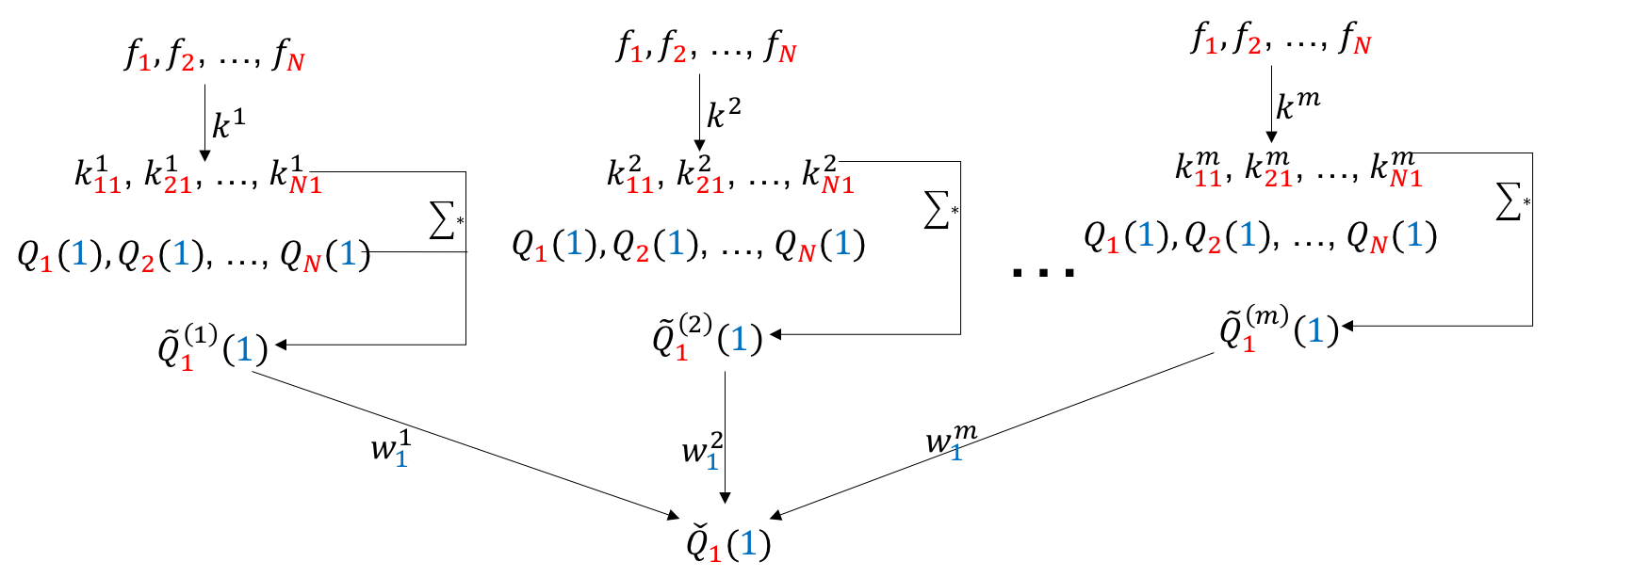
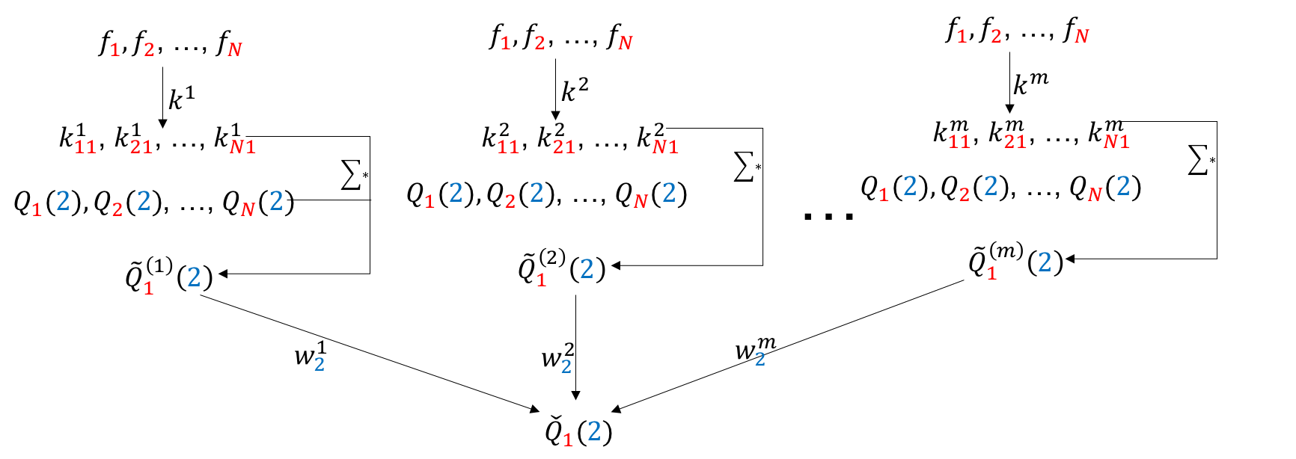
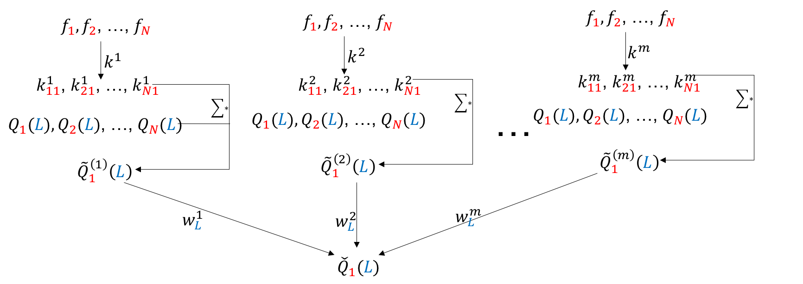







合并
$Q_{1}\left(1\right)$,$Q_{1}\left(2\right)$, …,$Q_{1}\left(L\right); Q_{2}\left(1\right)\text{,}Q_{2}\left(2\right)\text{, }\text{…}\text{,}Q_{2}\left(L\right); … Q_{N}\left(1\right)\text{,}Q_{N}\left(2\right)\text{, }\text{…}\text{,}Q_{N}\left(L\right)$
$$…$$
$$conv[μ\left(∗.∗\right)]$$
${\hat{Q}}_{1}\left(1\right)$, ${\hat{Q}}_{1}\left(2\right)$, …, ${\hat{Q}}_{1}\left(L\right)$
$$−$$
$U_{1}\left(1\right)$,$U_{1}\left(2\right)$, …,$U_{1}\left(L\right)$
${\breve{Q}}_{1}\left(1\right)$,${\breve{Q}}_{1}\left(2\right)$, …,${\breve{Q}}_{1}\left(L\right)$
$$e/Z$$
$Q_{1}\left(1\right)$,$Q_{1}\left(2\right)$, …,$Q_{1}\left(L\right)$

Slide 18
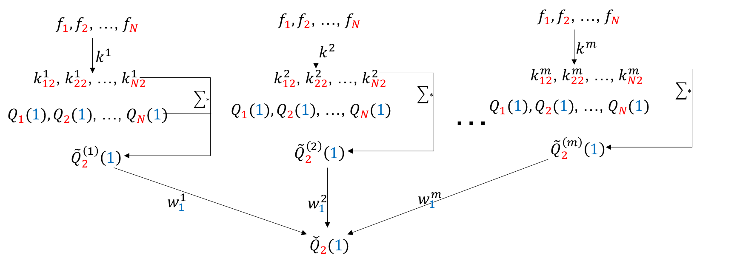
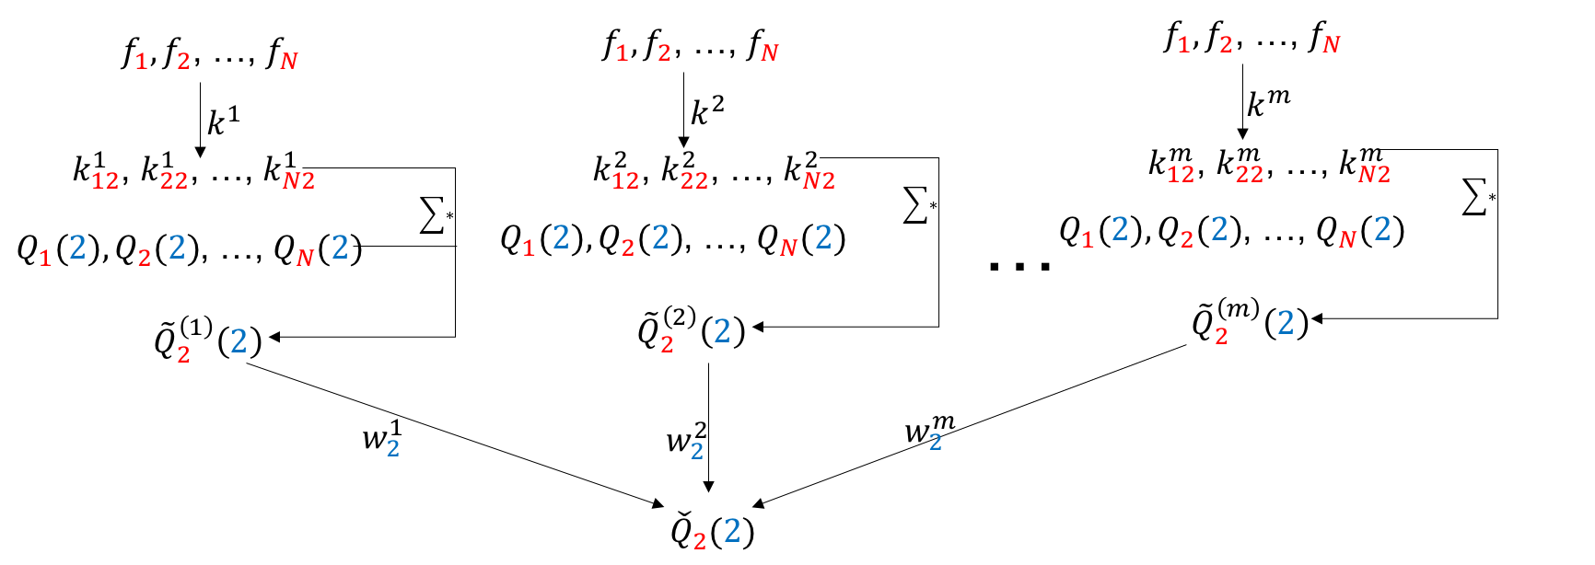
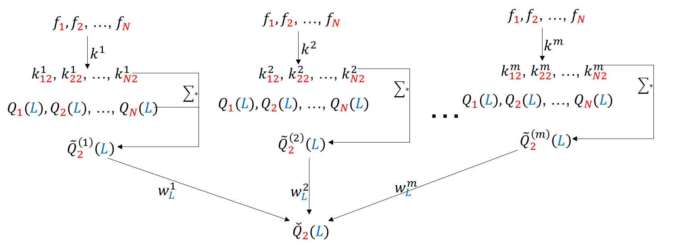







$Q_{1}\left(1\right)$,$Q_{1}\left(2\right)$, …,$Q_{1}\left(L\right); Q_{2}\left(1\right)\text{,}Q_{2}\left(2\right)\text{, }\text{…}\text{,}Q_{2}\left(L\right); … Q_{N}\left(1\right)\text{,}Q_{N}\left(2\right)\text{, }\text{…}\text{,}Q_{N}\left(L\right)$
$$…$$
$$conv[μ\left(∗.∗\right)]$$
${\hat{Q}}_{2}\left(1\right)$, ${\hat{Q}}_{2}\left(2\right)$, …, ${\hat{Q}}_{2}\left(L\right)$
$$−$$
$U_{2}\left(1\right)$,$U_{2}\left(2\right)$, …,$U_{2}\left(L\right)$
${\breve{Q}}_{2}\left(1\right)$,${\breve{Q}}_{2}\left(2\right)$, …,${\breve{Q}}_{2}\left(L\right)$
$$e/Z$$
$Q_{2}\left(1\right)$,$Q_{2}\left(2\right)$, …,$Q_{2}\left(L\right)$

Slide 19
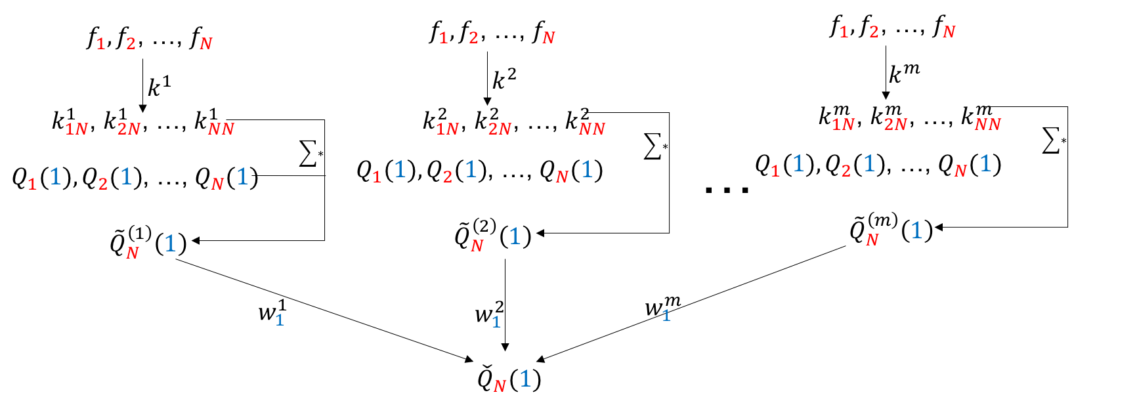
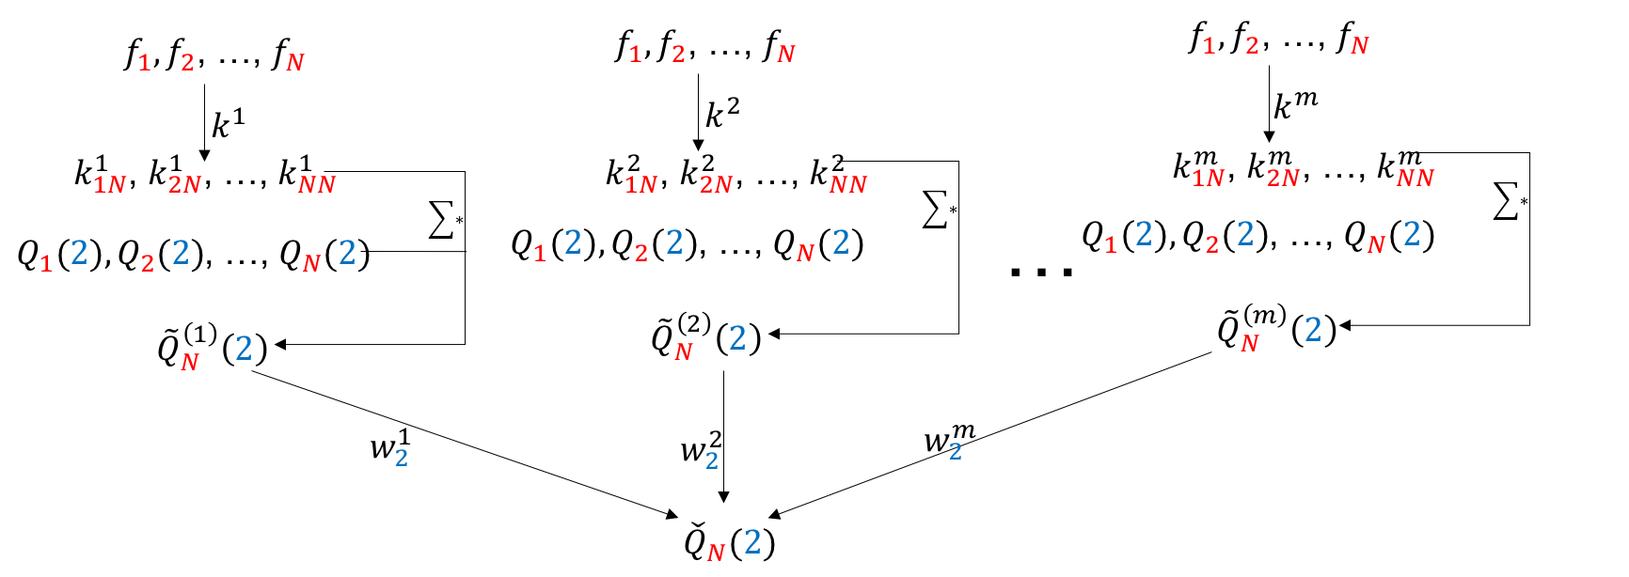
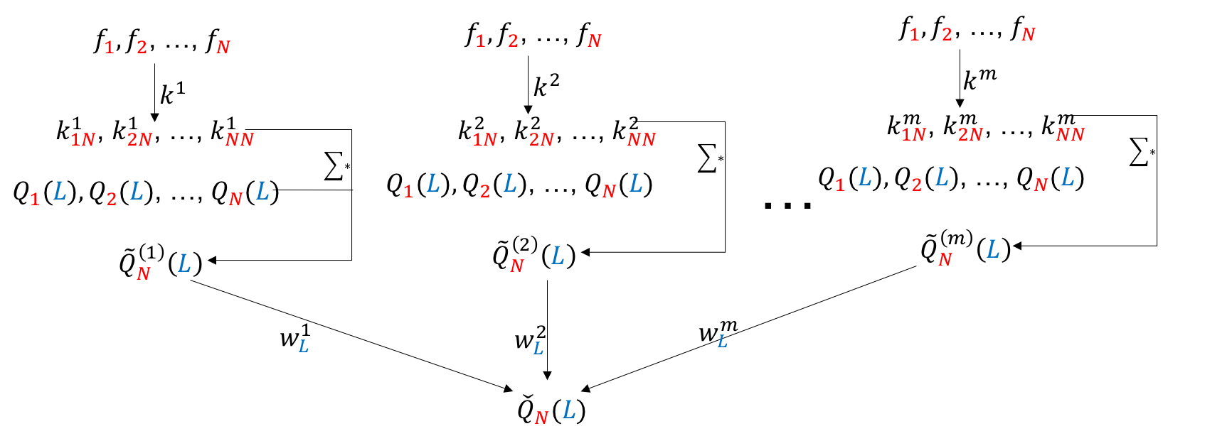







$Q_{1}\left(1\right)$,$Q_{1}\left(2\right)$, …,$Q_{1}\left(L\right); Q_{2}\left(1\right)\text{,}Q_{2}\left(2\right)\text{, }\text{…}\text{,}Q_{2}\left(L\right); … Q_{N}\left(1\right)\text{,}Q_{N}\left(2\right)\text{, }\text{…}\text{,}Q_{N}\left(L\right)$
$$…$$
$$conv[μ\left(∗.∗\right)]$$
${\hat{Q}}_{N}\left(1\right)$, ${\hat{Q}}_{N}\left(2\right)$, …, ${\hat{Q}}_{N}\left(L\right)$
$$−$$
$U_{N}\left(1\right)$,$U_{N}\left(2\right)$, …,$U_{N}\left(L\right)$
${\breve{Q}}_{N}\left(1\right)$,${\breve{Q}}_{N}\left(2\right)$, …,${\breve{Q}}_{N}\left(L\right)$
$$e/Z$$
$Q_{N}\left(1\right)$,$Q_{N}\left(2\right)$, …,$Q_{N}\left(L\right)$

Slide 20















$Q_{1}\left(1\right)$,$Q_{1}\left(2\right)$, …,$Q_{1}\left(L\right); Q_{2}\left(1\right)\text{,}Q_{2}\left(2\right)\text{, }\text{…}\text{,}Q_{2}\left(L\right); … Q_{N}\left(1\right)\text{,}Q_{N}\left(2\right)\text{, }\text{…}\text{,}Q_{N}\left(L\right)$
$$…$$
$$…$$
$$…$$
$$conv[μ\left(∗.∗\right)]$$
$$conv[μ\left(∗.∗\right)]$$
$$conv[μ\left(∗.∗\right)]$$
${\hat{Q}}_{1}\left(1\right)$, ${\hat{Q}}_{1}\left(2\right)$, …, ${\hat{Q}}_{1}\left(L\right)$
$$−$$
$U_{1}\left(1\right)$,$U_{1}\left(2\right)$, …,$U_{1}\left(L\right)$
${\hat{Q}}_{N}\left(1\right)$, ${\hat{Q}}_{N}\left(2\right)$, …, ${\hat{Q}}_{N}\left(L\right)$
$$−$$
$U_{N}\left(1\right)$,$U_{N}\left(2\right)$, …,$U_{N}\left(L\right)$
${\hat{Q}}_{N}\left(1\right)$, ${\hat{Q}}_{N}\left(2\right)$, …, ${\hat{Q}}_{N}\left(L\right)$
$$−$$
$U_{N}\left(1\right)$,$U_{N}\left(2\right)$, …,$U_{N}\left(L\right)$
${\breve{Q}}_{1}\left(1\right)$,${\breve{Q}}_{1}\left(2\right)$, …,${\breve{Q}}_{1}\left(L\right)$
${\breve{Q}}_{N}\left(1\right)$,${\breve{Q}}_{N}\left(2\right)$, …,${\breve{Q}}_{N}\left(L\right)$
${\breve{Q}}_{N}\left(1\right)$,${\breve{Q}}_{N}\left(2\right)$, …,${\breve{Q}}_{N}\left(L\right)$
$$e/Z$$
$$e/Z$$
$$e/Z$$
$Q_{1}\left(1\right)$,$Q_{1}\left(2\right)$, …,$Q_{1}\left(L\right)$
$Q_{N}\left(1\right)$,$Q_{N}\left(2\right)$, …,$Q_{N}\left(L\right)$
$Q_{N}\left(1\right)$,$Q_{N}\left(2\right)$, …,$Q_{N}\left(L\right)$

Slide 21

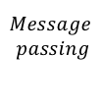

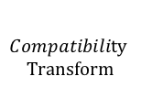


mean-field(一次迭代)与RNN神经元的对应
$Q_{1}\left(1\right)$,$Q_{1}\left(2\right)$, …,$Q_{1}\left(L\right); Q_{2}\left(1\right)\text{,}Q_{2}\left(2\right)\text{, }\text{…}\text{,}Q_{2}\left(L\right); … Q_{N}\left(1\right)\text{,}Q_{N}\left(2\right)\text{, }\text{…}\text{,}Q_{N}\left(L\right)$
$$Message$$
$$passing$$
$$Re−Weigh$$
$$ting$$
$$…$$
$$conv[μ\left(∗.∗\right)]$$
${\hat{Q}}_{1}\left(1\right)$, ${\hat{Q}}_{1}\left(2\right)$, …, ${\hat{Q}}_{1}\left(L\right)$
$$−$$
$U_{1}\left(1\right)$,$U_{1}\left(2\right)$, …,$U_{1}\left(L\right)$
$$Compatibility$$
$$Transform$$
${\breve{Q}}_{1}\left(1\right)$,${\breve{Q}}_{1}\left(2\right)$, …,${\breve{Q}}_{1}\left(L\right)$
$$e/Z$$
$Q_{1}\left(1\right)$,$Q_{1}\left(2\right)$, …,$Q_{1}\left(L\right)$
$$Unary$$
$$Addtion$$
$$Normali$$
$$zation$$
$一次$迭代
CNN layers
Notes:
$Q_{out}= f_{θ}(U,Q_{in},I)$
涉及到的参数: $θ=\{w^{\left(m\right)},μ(l,l^{′})\}$, $m∈\{1,,,M\}$; 滤波参数, 兼容参数.
将CNN layers重复多次也就构成了最终的神经网络结构. 关键就是看具体layer的定义.
11那年的论文迭代次数小于10，实际使用中大概5次就可以了；因此照这个经验做的RNN网络不会有deep RRN的gradient vanishing和gradient exploding.
FCN8s提供unary potential的能力

Slide 22
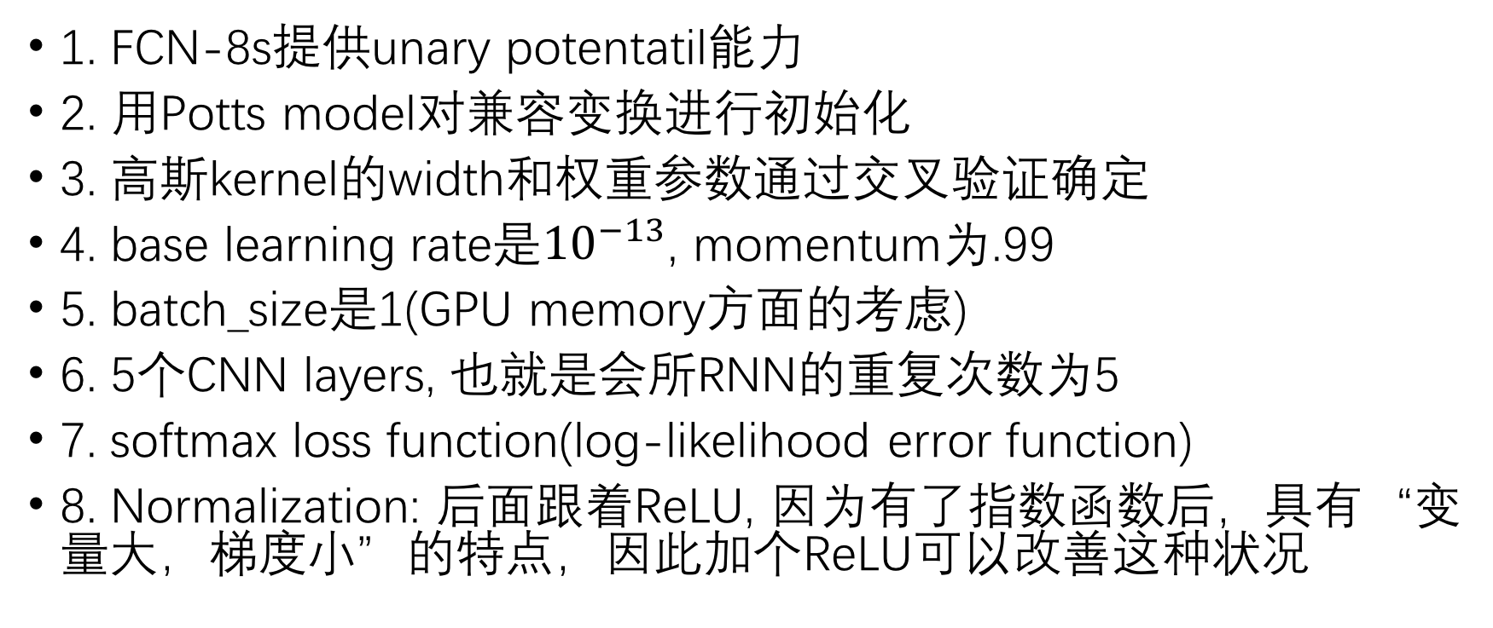
实现细节
1. FCN-8s提供unary potentatil能力
2. 用Potts model对兼容变换进行初始化
3. 高斯kernel的width和权重参数通过交叉验证确定
4. base learning rate是${10}^{−13}$, momentum为.99
5. batch_size是1(GPU memory方面的考虑)
6. 5个CNN layers, 也就是会所RNN的重复次数为5
7. softmax loss function(log-likelihood error function)
8. Normalization: 后面跟着ReLU, 因为有了指数函数后，具有“变量大，梯度小”的特点，因此加个ReLU可以改善这种状况
Notes:
1.我们的假设：指数函数style的Normalization后面跟着ReLU后可以充分近似原操作，同时可以加速训练（改善梯度）
经验：
1. ReLU可以使像素标签的概率更加稀疏

Slide 23
实验
1. training set: 11,685(1464 VOC 2012, 23的train data和validation dadta)
2. 比对方法：FCN-8s，FCN-8s+CRF后处理
3. Microsoft COCO dataset[coco ref]: 66,099
4. final train set: 66,099 + 11,685 = 77,784(experiment 2)
Exp 2: 用COCO数据fine-tuned一把FCN-32s，然后利用其weights构建FCN-8s网络，然后再作为CRF-RNN的unary potential, 最后用上面的11685数据训练CRF-RNN模型. COCO数据集的标注mask不是太好，所以并没有显著提高我们的结果. 由于我们的模型主要优势在于可以描述精细的分割边缘，因此VOC 2012训练集帮助比较
Notes:
1.我们的假设：指数函数style的Normalization后面跟着ReLU后可以充分近似原操作，同时可以加速训练（改善梯度）
经验：
ReLU可以使像素标签的概率更加稀疏
2. [coco ref]: T.-Y. Lin, M. Maire, S. Belongie, L. Bourdev, R. Girshick, J. Hays, P. Perona, D. Ramanan, C. L. Zitnick,
and P. Dollar. Microsoft coco: Common objects in context. In arXiv:1405.0312 , 2014.
3. [23]: B. Hariharan, P. Arbel«aez, R. Girshick, and J. Malik. Simultaneous detection and segmentation. In ECCV , 2014.

Slide 24
实验
定性分析：
A). compatibility matrix : 接近的label惩罚比较小
参数分析：
1. 不同label采用不同的reweighting策略提高了1.8%，compatibility的优化提高了0.9%
2. 网络变深，结果反倒变差(也许是vanishing gradient)
3. FCN8s比较重要，有了他提供的unary potential，模型提高了3.4%
4. 训练五个独立的CNN layers要比1个五阶的RNN要差
Notes:
1.我们的假设：指数函数style的Normalization后面跟着ReLU后可以充分近似原操作，同时可以加速训练（改善梯度）
经验：
ReLU可以使像素标签的概率更加稀疏
2. [coco ref]: T.-Y. Lin, M. Maire, S. Belongie, L. Bourdev, R. Girshick, J. Hays, P. Perona, D. Ramanan, C. L. Zitnick,
and P. Dollar. Microsoft coco: Common objects in context. In arXiv:1405.0312 , 2014.
3. [23]: B. Hariharan, P. Arbel«aez, R. Girshick, and J. Malik. Simultaneous detection and segmentation. In ECCV , 2014.

Slide 25
总结
1. 给出了dense CRF的RNN解释
2. 可以离线的接到很多深度学习任务的后面
Notes:
1.我们的假设：指数函数style的Normalization后面跟着ReLU后可以充分近似原操作，同时可以加速训练（改善梯度）
经验：
ReLU可以使像素标签的概率更加稀疏
2. [coco ref]: T.-Y. Lin, M. Maire, S. Belongie, L. Bourdev, R. Girshick, J. Hays, P. Perona, D. Ramanan, C. L. Zitnick,
and P. Dollar. Microsoft coco: Common objects in context. In arXiv:1405.0312 , 2014.
3. [23]: B. Hariharan, P. Arbel«aez, R. Girshick, and J. Malik. Simultaneous detection and segmentation. In ECCV , 2014.

Slide 26

DenseCRF
1. 训练unary classifiers: 使用JointBoost algorithm
2. 训练appearance kernel parameters $w^{(1)}{,θ}_{α}和θ_{β}$[3]
3. 对于smoothness kernel parameters${ w}^{(2)}$和$θ_{γ}$，均直接设定为1
4. 用L-BFGS对兼容参数$μ\left(a, b\right)=μ\left(b, a\right)$进行学习[4]
Notes:
Potts model$μ$：$μ\left(x_{i}, x_{j}\right)=\left[x_{i}≠x_{j}\right], Com$patibility function.
Densecrf:https://github.com/lucasb-eyer/pydensecrf
$w^{(1)}$比较好求, 而Appearance kernel parameters $θ_{α}和θ_{β}$不容易计算, 因为在求导的时候涉及了非高斯核的求和, 因此使用网格搜索对$w^{(1)}, θ_{α}和θ_{β}$进行更新.
具体来说：对一个验证集合进行Maximize the log-likelihood$l\left(μ: Ι, Γ\right)，但这里$的Z函数比较难求，因此，也利用了mean field approximation对Z的梯度进行估计, 进而得到$l\left(μ: Ι, Γ\right)$的近似梯度更新公式

Slide 27
Implementation
1. 从TextonBoost导出unary potentials
2. 17-d滤波器组
3. 图像特征：color、HOG、pixel location
4. 使用permutohedral lattice实现高维滤波

Slide 28
Evaluation
1. Dataset：
-MSRC-21（MD）：591张图像，图像大小为320x213，21个object类；这个数据集不精确, 可根据[9]手动精确一下这个数据集.
-PASCAL VOC 2010（PD）：1928张图像，图像大小500x400，20个object类和一个background类
2. 数据分配：
-MD：.45进行训练，.10进行验证，.45进行测试
3. unary potentials从traing set(单独的一个训练集)习得
4. CRF的模型参数均从validation中习得
5. 整个CRF的训练时间为40mins
Notes:
[9] P. Kohli, L. Ladick«y, and P. H. S. Torr. Robust higher order potentials for enforcing label consistency.
IJCV, 82(3), 2009. 1, 2, 6, 7

